Slide 1
Screening CVD Belledonne 2
The Brainstorming, Chosen outputs and non involved parameters for the study:
-R1 : Layer tickness in nm ;
-R2 : RMS roughness a the border of a 2 inches wafer in nm (AFM);
-R3 : RMS roughness a the center of a 2 inches wafer in nm (AFM);
-R4 : FWHM rocking curve peak symetric (0002) and asymetric in (10-11) or (10-12) arcsec ;
-R5 : Surface ratio of (001)/(101) peaks in XRD ;
-R6 : Substrate curvature in m⁻¹ ;
-R7 : Sample gap ;
-R8 : Substrate Raman shift ;
Fixed parameters : Point of temperature measurement for pyrometry; 4 centimeters aluminum pellets into chlorination tube; Size and length of quartz tubes ; total of 1000 s valves open with active gases (1 s for each pulse of active gas) ; 2 inches Roditi wafers, one experimentator, fixed cleaning procedure (HCl+water - DI water - ethanol - isopro), old substrate holder (=covered with AlN). Cl2=2sccm. Ramp up =2%/min.

Slide 2
Screening CVD Belledonne 2
3 répétions au centre + screening 16 expériences+ 1 répétition + « -1 expérience » pour saphir Roditi (001)
Ordre des paramètres
-P1: -1 : billes utilisées 1 fois +1 : billes neuves
P2 : -1 : descente H₂ +10 sccm NH₃ +1 : descente N₂
P3 : -1 : échantillon chargé la veille +1 : échantillon chargé du jour
P4 : -1: petites billes +1 : grosses billes
P5 : -1 : injection séquentielle +1 : injection simultanée
P6 : -1 : N/Al ratio = 1 (NH₃=1,33 sccm) 0 : N/Al ratio = 2 (NH₃=2,66 sccm) +1 : N/Al ratio = 3 (NH₃=3,99 sccm)
P7 : -1 : Purge time 0 second 0 : Purge time 2 seconds +1 : Purge time 4 seconds
P8 : -1 : no AlCl₃ treatment 0 : 1 min AlCl₃ treatment +1 : 2 min AlCl₃ treatment
P9 : -1 : pas de plateau 1100°C 0 : plateau 1100°C,10min +1 : plateau 1100°C, 20 min
P10 : -1 : 10 min red. Charge 0: 20 min red. Charge +1 : 30 min red. Charge
P11 : -1 : 0,5 slm H₂ 0: 1 slm H₂ +1 : 1,5 slm H₂
P12 : -1 : 40% four à lampes 0 : 45% four à lampes +1 : 50% four à lampes
P13 : -1 : v. descente T=1%/min 0 : 2%/min +1 : 3%/min
P14 : -1 : T=1200°C 0: 1250°C +1 : 1300°C
P15: -1 : P=10 torrs 0: P=15 torrs +1 : P=20 torrs
1sx1000
0,2,4sx1000
1sx1000
0,2,4sx1000
AlCl₃
Purge
NH₃
Purge
Injection séquentielle
1sx1000
0,2,4sx1000
AlCl₃+
NH₃
Purge
Injection simultanée

Slide 3
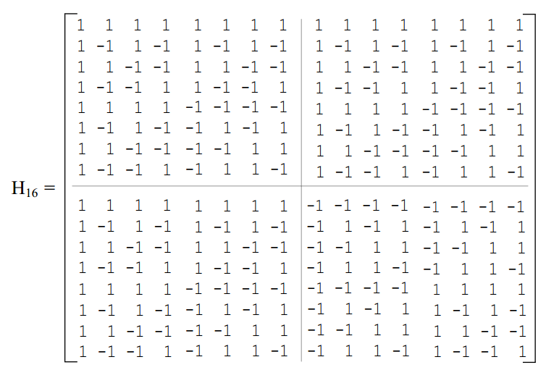
Screening CVD Belledonne 2

Slide 4
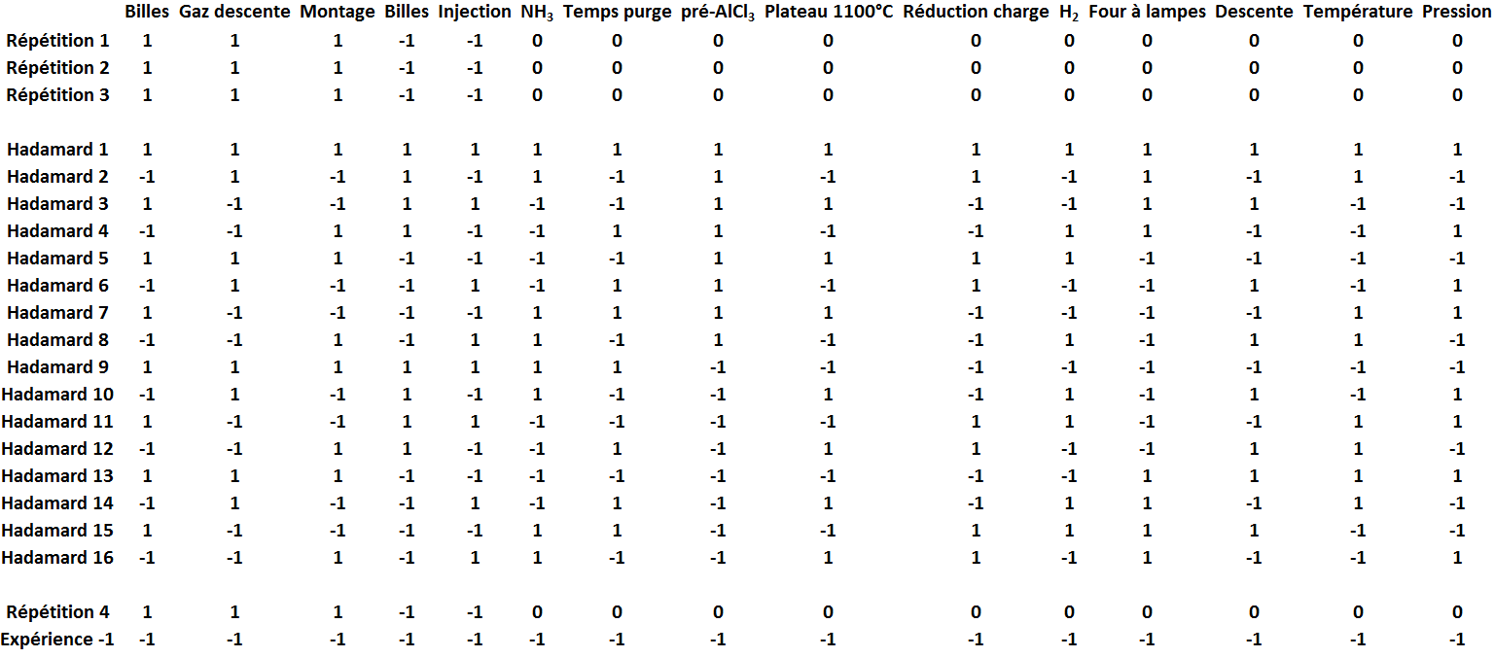
Screening CVD Belledonne 2
Matrice d’expériences brute

Slide 5
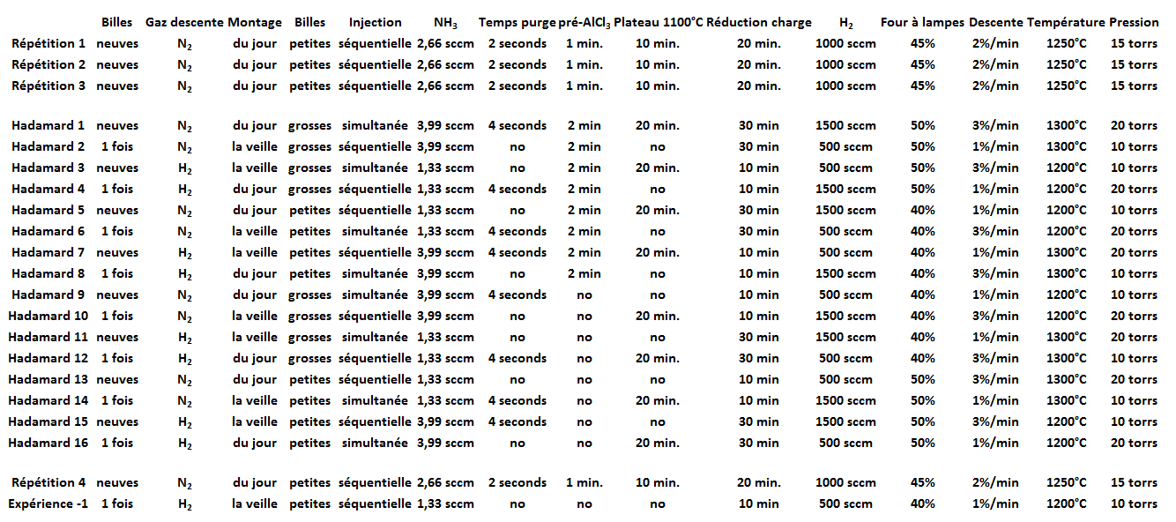
Screening CVD Belledonne 2
Matrice d’expériences

Slide 6
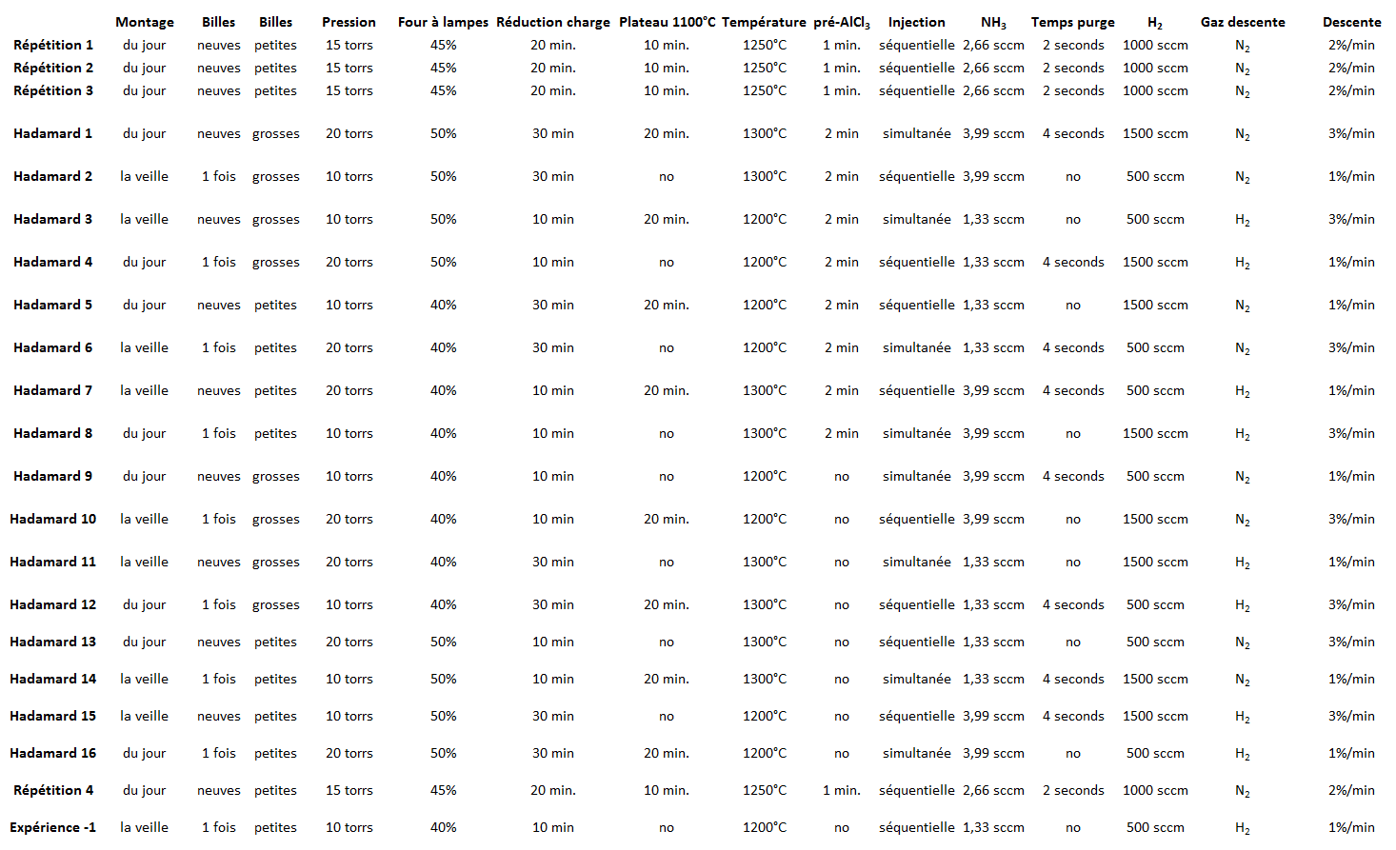
Screening CVD Belledonne 2
Matrice d’expériences chronologique

Slide 7
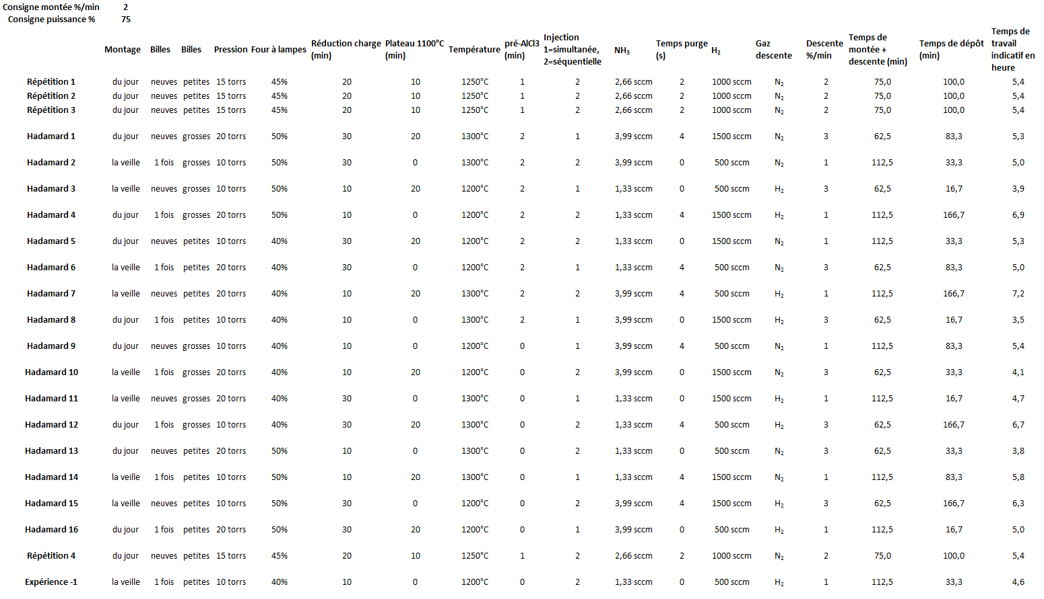
Screening CVD Belledonne 2
Matrice d’expériences chronologique

